Slide 1



滑動螢幕以解鎖

Slide 2





第7章
國家與認同
Lungteng 你喜歡自己的國家嗎？
滑動螢幕以解鎖

Slide 3
臺北星期天
（需有網路環境）
＃影片名稱：《台北星期天》Pinoy Sunday 30秒預告(00:30)
＃影片來源：穀得電影

Slide 4


公民超人
通話
查看更多
0912345678
【臺北星期天】
馬諾奧及迪艾斯是在臺灣工作的菲律賓籍移工，平日辛苦地工作，只有星期天是令人期待的放鬆時間。然而，這個星期天，馬諾奧被心儀的對象拒絕，而迪艾斯和女朋友分手，兩人在路邊看到一張被遺棄的漂亮沙發，引起對「家」的想像—

Slide 5
公民超人
通話
查看更多
0912345678
躺在沙發上喝著啤酒，看著星星，就是人生最大的滿足。他們決定把這張沙發搬回宿舍，一路上遇到不少趣事，但也遭逢許多困難；雖然美夢未必能成真，但兩人也發現：原來最美的家，就是自己的家鄉。

Slide 6

公民超人
通話
查看更多
0912345678
移工在臺灣沒有完整的公民權利，如片中兩位主角未在宵禁前回到宿舍，就會被遣送回國，其勞動及社會權利缺乏。現在許多臺灣人會到國外打工度假，雖然動機和東南亞移工不盡相同，但都可能在異國遇到權利保障不足的問題，值得我們反思。

Slide 7

公民超人
通話
查看更多
0912345678
在全球勞動力呈現跨國移動的同時，我們該如何保障不同身分者的公民權益呢？
輸入訊息
傳送

Slide 8
公民超人
通話
查看更多
0912345678
【聽見臺灣的聲音】
在臺灣，打開電視，可聽到各種語言的節目，包括英文、日文、韓文，也有國語、閩南語、客家語、原住民語、東南亞語，展現不同文化。

Slide 9
公民超人
通話
查看更多
0912345678
許多團體致力於文化保存，被譽為「臺版維也納」的原聲童聲合唱團，傳承布農族特有的合唱技巧，他們透過歌聲，站上美國、德國、奧地利等國際舞臺，讓世界聽見臺灣。

Slide 10
為什麼要說國語？
你聽過「臺灣國語」這詞彙嗎？你知道為何「臺灣國語」指的是「發音不標準的國語」？日治時期的國語既然是日文，光復後又以北京化為國語，這樣的改變，對過去的臺灣人及現在的我們，造成了哪些深遠的影響呢？

Slide 11
為什麼要說國語？
（需有網路環境）
＃影片名稱：『為什麼要說國語？』-臺灣吧-第8集 (14:08)
＃影片來源：Taiwan Bar

Slide 12
臺灣認同？國家認同？
臺灣是不是一個國家，這個問題反映臺灣人民的「認同感」，然而民意調查顯示，「認同」，其實與「臺獨」或「統一」，沒有絕對的等同關係。

Slide 13
臺灣認同？國家認同？
（需有網路環境）
＃影片名稱：台灣認同國家認同？ 民調與一般認知不同 (03:32)
＃影片來源：民視新聞

Slide 14
動畫看20年國家認同轉變
＃影片名稱：動畫看20年國家認同轉變(01:15)
＃影片來源：udn video

Slide 15
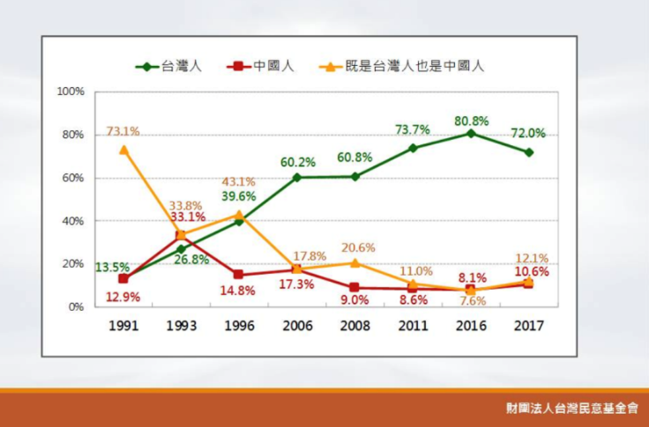
臺灣認同？國家認同？
為什麼我們需要國家？
國家存在的目的是什麼？
什麼是國家認同？
你認同自己的國家嗎？
Notes:
圖片來源：財團法人台灣民意基金會。https://www.tpof.org/%E5%9C%96%E8%A1%A8%E5%88%86%E6%9E%90/%E5%8F%B0%E7%81%A3%E8%AA%8D%E5%90%8C%E8%88%872017%E5%8F%B0%E5%8C%97%E4%B8%96%E5%A4%A7%E9%81%8B2017%E5%B9%B48%E6%9C%8814%E6%97%A5/

Slide 16

p.53 壹、為什麼我們需要國家？
第壹節 為什麼我們需要國家？
一、國家存在的目的
二、國家的職能

Slide 17
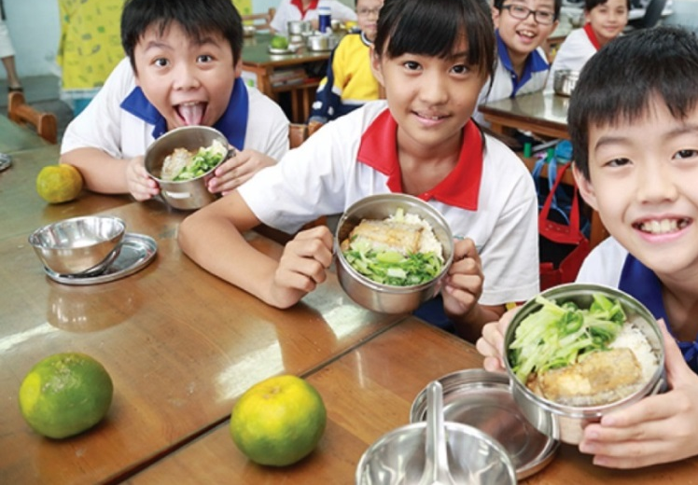
p.54 壹、為什麼我們需要國家？
國中小學營養午餐免費？
臺灣目前免費營養午餐政策因為經費及公平性考量，各縣市有不同的規定，全面免費是否會排擠其他教育預算，這就是政府在分配資源時必須考量的。
Notes:
朱立倫打政績：推《國小有機營養午餐》至全國。壹週刊。
2019年5月30日，取自https://www.nextmag.com.tw/realtimenews/news/31151642

Slide 18

p.53 壹、為什麼我們需要國家？
一、國家存在的目的
國家存在的目的就是為了保障人民的自由權利。
人民為了保障權利，賦予國家權力保護國民。

Slide 19
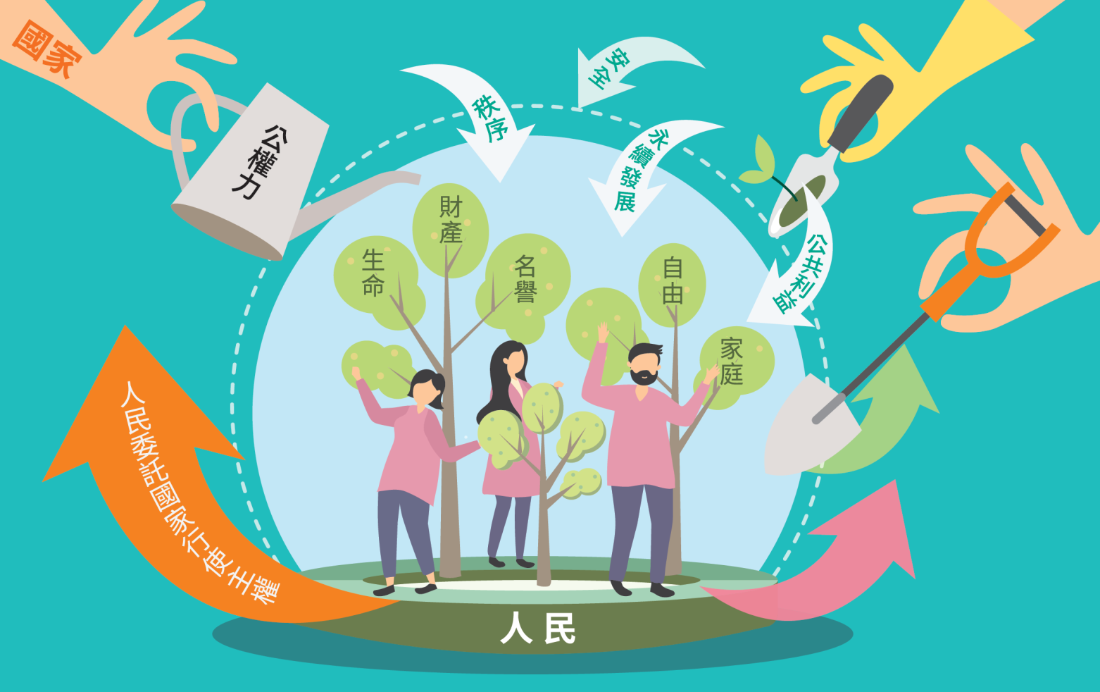
人民和國家的關係

Slide 20
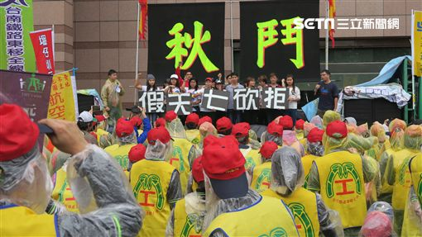
p.53 壹、為什麼我們需要國家？
一、國家存在的目的
國家行使公權力保障人民的自由權利、基本的生活條件及文化發展等。
Notes:
盧素梅（2016年,11月27日）。秋鬥贈「詐騙集團」 民進黨：加速推動相關政策與改革。三立新聞網。
2019年5月30日，取自https://www.setn.com/News.aspx?NewsID=202207

Slide 21
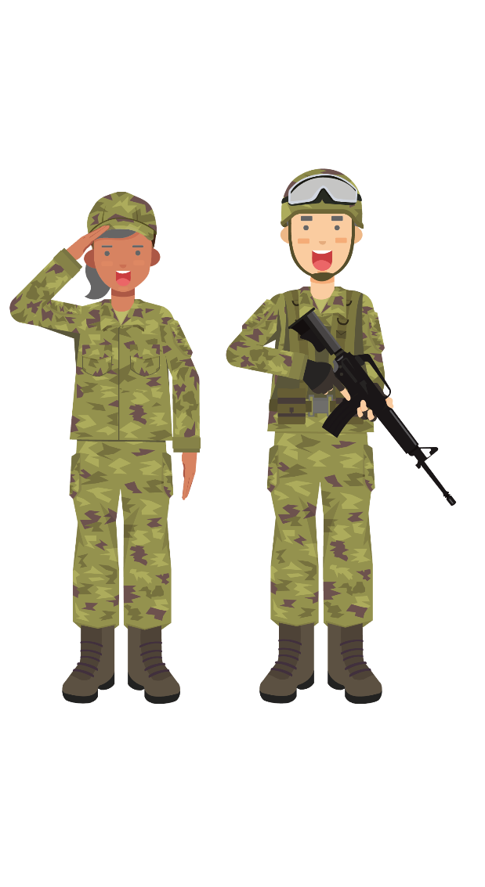
p.54 壹、為什麼我們需要國家？
二、國家的職能
1. 確保集體安全
2. 維護社會秩序，保障人民權利
3. 提供與分配資源，增進公共利益
4. 社會永續發展

Slide 22
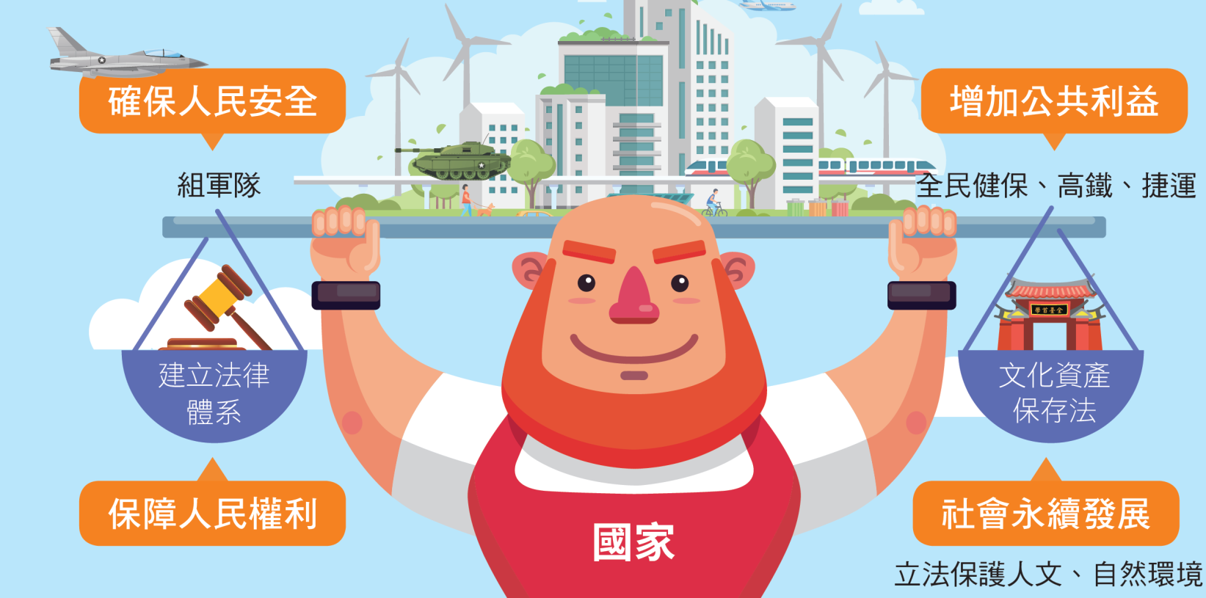
國家的職能

Slide 23
p.54 壹、為什麼我們需要國家？
二、國家的職能
確保集體安全
首要功能：保護人民的安全。
國家要加強國防和外交工作。
維護國家安全、保障人民的生命安全。

Slide 24
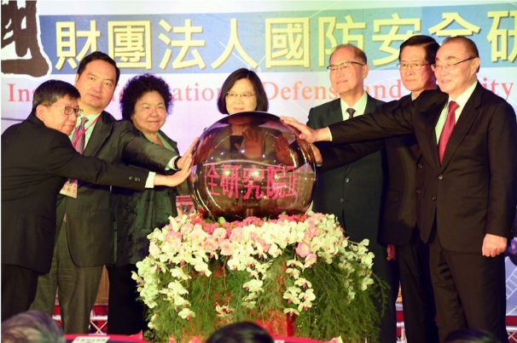
p.54 壹、為什麼我們需要國家？
國防安全研究院揭牌 20180501 公視中晝新聞(2:02)

Slide 25
p.54 壹、為什麼我們需要國家？
二、國家的職能
維護社會秩序，保障人民權利
保障人民基本權利是國家能否獲得人民信任的基礎，國家必須建立法律體系，並且依法而治，藉以維護社會秩序，保障人民權利。

Slide 26
p.54 壹、為什麼我們需要國家？
二、國家的職能
提供與分配資源，增進公共利益
國家掌握資源，就必須有效提供與合理分配，以增進公共利益，並保障社會弱勢。

Slide 27

p.54 壹、為什麼我們需要國家？
二、國家的職能
提供與分配資源，增進公共利益。
例：興建公共建設、
舉辦全民健保。
Notes:
圖片來源：衛生福利部中央健康保險署。https://www.nhi.gov.tw/

Slide 28
p.54 壹、為什麼我們需要國家？
二、國家的職能
社會永續發展
社會永續發展包含了文化的傳承以及生態環境的保護， 國家應透過立法政策確保人文及自然環境的永續。

Slide 29

p.54 壹、為什麼我們需要國家？
二、國家的職能
社會永續發展
例：行政院環保署擴大
管制購物用塑膠袋
使用的政策。
Notes:
購物塑膠袋擴大管制（2017年,8月3日）。行政院。
2019年5月30日，取自https://www.ey.gov.tw/Page/5B2FC62D288F4DB7/5097c30c-edc2-4ec9-85bf-c8b62d97e978

Slide 30
空汙法修正案三讀
＃影片名稱：空汙法修正案三讀 蔡總統宣布8/3生效(01:49)
＃影片來源：民視新聞

Slide 31
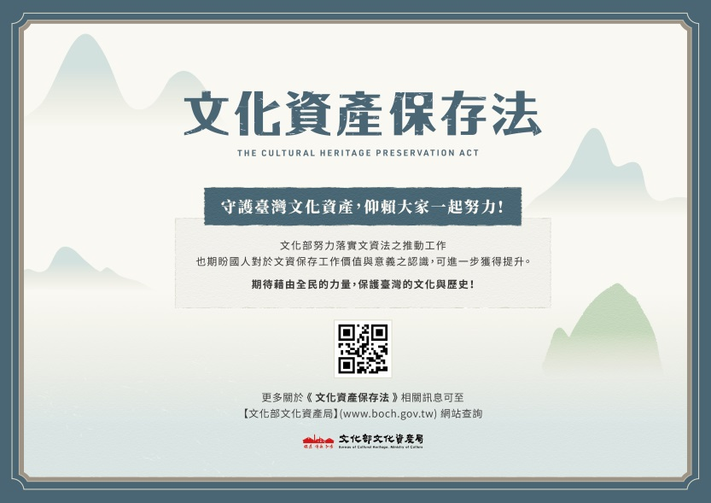
p.54 壹、為什麼我們需要國家？
二、國家的職能
社會永續發展
例：文化資產保存法。
Notes:
認識文化資產保存法-懶人包（2018年11月8日）。文化部文化資產局。
2019年5月30日，取自https://www.boch.gov.tw/information_147_94712.html

Slide 32
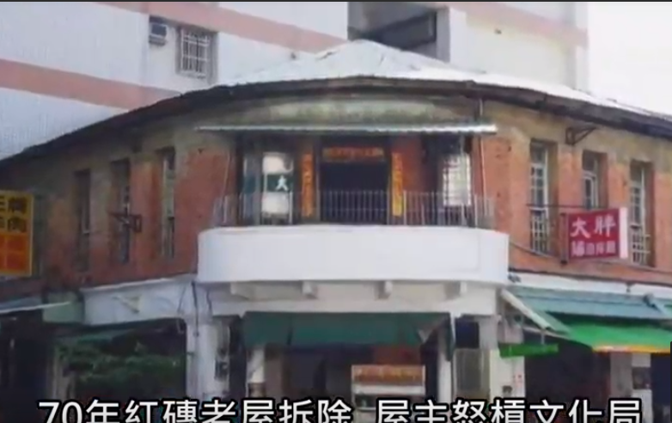
文資保存爭議多
文化部擬修法搶救

Slide 33

p.55 貳、國家認同
第貳節 國家認同
指的是我們對於一個國家的歸屬感，且願意為了共同的發展付出心力，而這樣的歸屬感就代表我們對該地區的認同。

Slide 34

p.55 貳、國家認同
第貳節 國家認同
公民身分就是國家認同的重要基礎。也就是說，我們是否能對國家有歸屬感，在於國家能否保護我們的公民權利。

Slide 35
p.55 貳、國家認同
你是臺灣人還是中國人？
臺灣人民因為不同的生活背景、歷史經驗及觀點，每個人的國家認同不盡相同，這些認同包含認為自己是臺灣人、中國人、兩者皆是、日本人或美國人等。

Slide 36
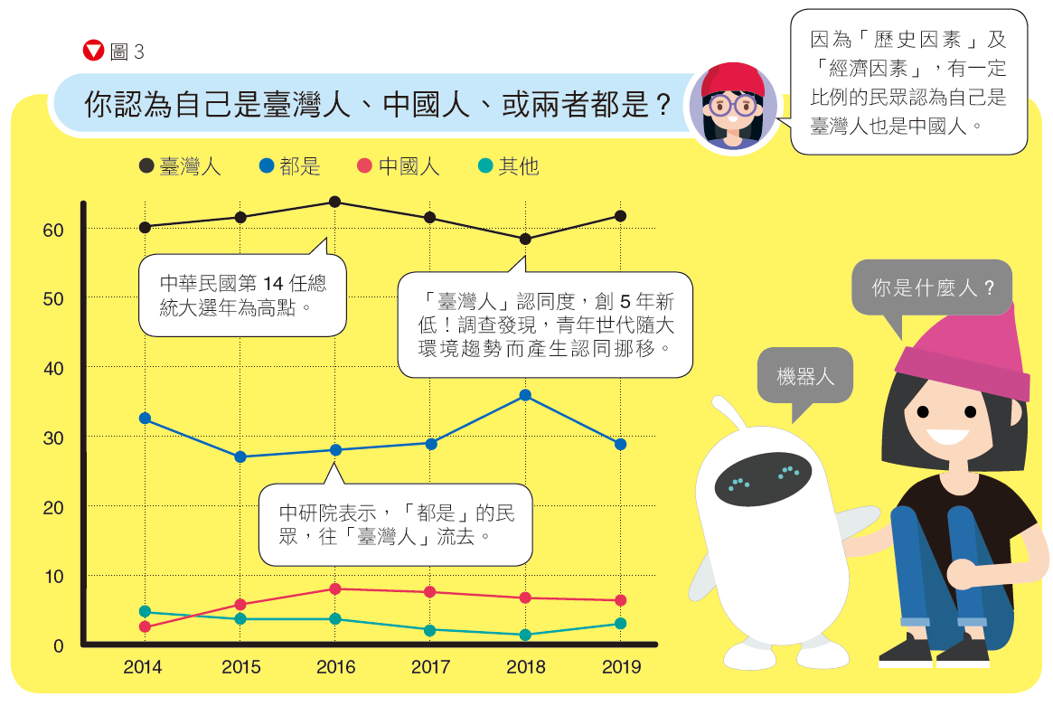
你是臺灣人還是中國人？
Notes:
資料來源：天下雜誌2020 年國情調查。

Slide 37

p.56 參、多元身分認同
第參節 多元身分認同
一、族群
二、區域
三、文化
四、性別
五、性傾向
六、身心障礙

Slide 38

p.56 參、多元身分認同
第參節 多元身分認同
臺灣社會中擁有許多不同背景及特質的人，大家也有各自的身分認同，對於國家也有不同的想像。

Slide 39
p.56 參、多元身分認同
第參節 多元身分認同
為了讓所有的住民都能認同這個國家，並且願意生活在一起，必須透過國家政策去達成對這些多元身分認同的保障。

Slide 40
p.56 參、多元身分認同
一、族群
我國憲法增修條文規範了對原住民地位及權利的保障。
《原住民族教育法》保障原住民接受各種教育的機會均等。

Slide 41
p.56 參、多元身分認同
一、族群
《姓名條例》第1條：「原住民之姓名登記，依其文化慣俗為之，其已依漢人姓名登記者，得申請回復其傳統姓名」。

Slide 42
p.56 參、多元身分認同
原住民名字千百種
原住民名字千百種，原住民未必有姓氏，母系社會採母子連名，父系社會採父子連名，有些加上家屋名，有些還再加上出生地，達悟族的名字則換冠上兒孫的名字。目前身分證上的原住民名字最多可以有傳統姓名和羅馬拼音各50個字。

Slide 43
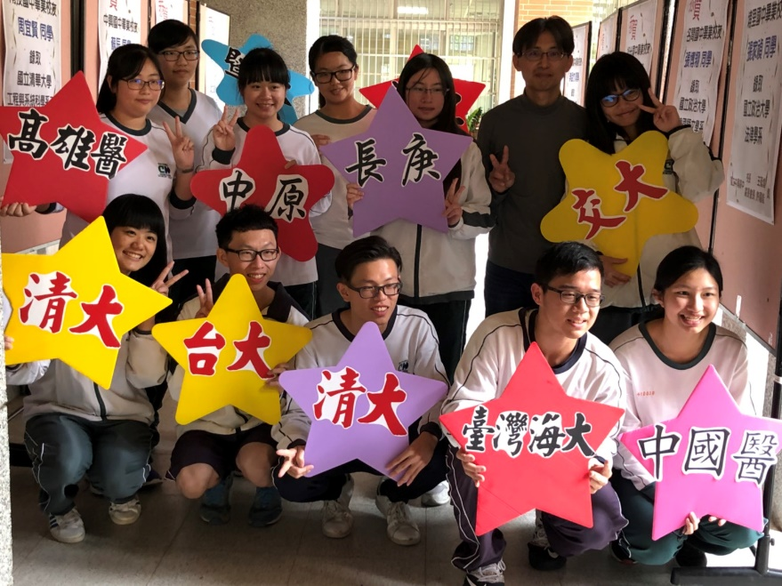

p.56 參、多元身分認同
二、區域
推動大學入學繁星計畫，減少城鄉教育資源不均造成的升學落差。
學生透過繁星計畫進入理想學校

Slide 44
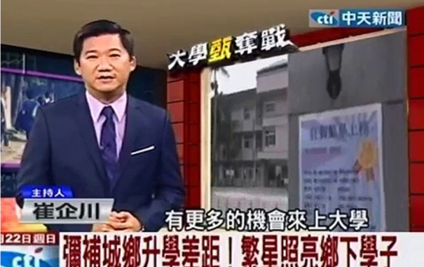
p.56 參、多元身分認同
彌補城鄉升學差距！
繁星照亮鄉下學子(5:10)

Slide 45

p.57 參、多元身分認同
三、文化
成立原住民、客語等電視臺及廣播電臺，製播東南亞語言電視及廣播節目，以利各種文化的延續與發展。
Notes:
http://www.hakkatv.org.tw/index.jsp

Slide 46
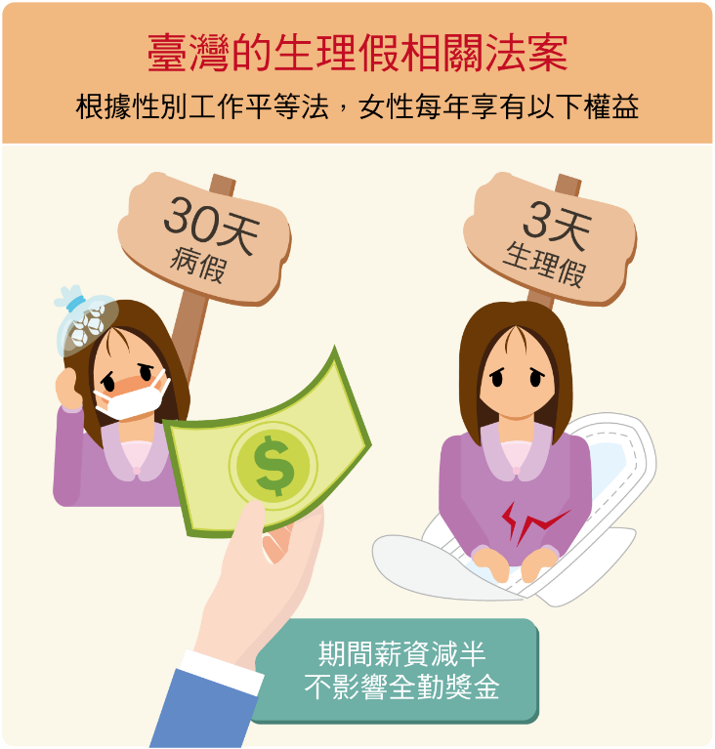
p.57 參、多元身分認同
四、性別
依《性別工作平等法》，考量女性生理需求，女性每年最多可以請十二天半薪生理假，不需檢附證明。

Slide 47
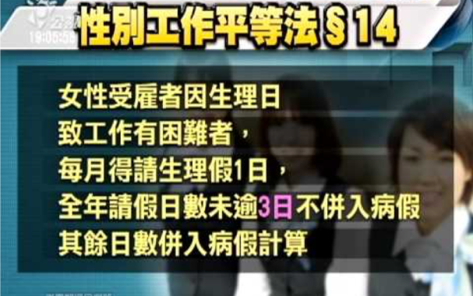
p.57 參、多元身分認同
公視晚間新聞－職場女性
每年增3天生理假 不併病假

Slide 48
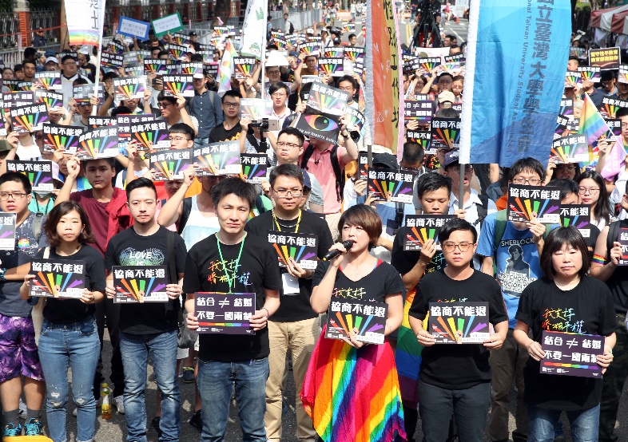
p.57 參、多元身分認同
五、性傾向
為尊重所有不同性傾向者的婚姻自由，我國大法官已於 2017年宣告民法只允許異性婚姻是違憲的。

Slide 49
p.57 參、多元身分認同
同婚合法上路首日
百對同志伴侶搶登記
＃影片名稱：同婚合法上路首日 百對同志伴侶搶登記(02:13)
＃影片來源：民視新聞

Slide 50
p.57 參、多元身分認同
六、身心障礙
我國訂定《身心障礙者權利益保障法》，保障身心障礙者的就學及工作權利。

Slide 51
p.57 參、多元身分認同
原住民自治權
我國雖然在政策上肯定及保障多元的身分認同，但仍有進步空間。
例：原住民目前仍然沒有自治權，無法決定自己的政治、經濟、社會及文化事務。

Slide 52
p.57 參、多元身分認同
女性生理用品免稅？
2016年有立委舉辦「不要向我的月經課稅，女性生理用品免稅」記者會，主張女性一輩子被迫額外花費十多萬費用購置生理用品，為考生理差異與需求，應予以免稅，會後引發網友論戰。

Slide 53

p.56
女性是否需服兵役？
全世界有五個國家規定男女性皆需服兵役，在我國只有男性才需要服兵役，這樣的規定符合男女平等嗎？

Slide 54
p.57
答
依照我國大法官釋字第490號解釋，「鑑於男女生理上之差異及此種差異所生之社會功能角色不同」，所以女性免當兵，但事實上，這樣的說法等於強化了職場上的性別職業區隔。國防部則指出目前無徵集女性國民服兵役之必要。此議題值得同學們從平等權角度思考。

Slide 55
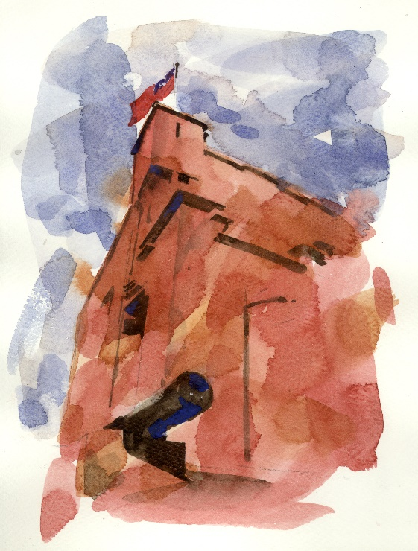
p.57 參、多元身分認同
如果國家是我的哆啦Ａ夢
你希望國家可以滿足你什麼願望，這個願望必須是合理，且能夠實現的。藉此思考國家的職能為何，也提出為何你的願意是合理且是能夠實現的？為何目前國家還沒有實現?

Slide 56
下列何者符合國家的職能：
(甲)警察維持治安 (乙)提供社會福利
(丙)維護生態環境 (丁)經濟建設優先
（甲乙丙）
（乙丙丁）
（甲乙丁）
（甲丙丁）

Slide 57

下列何者符合國家的職能：
(甲)警察維持治安 (乙)提供社會福利
(丙)維護生態環境 (丁)經濟建設優先
（甲乙丙）
你答對囉！前往下一題吧

Slide 58
下列何者符合國家的職能：
(甲)警察維持治安 (乙)提供社會福利
(丙)維護生態環境 (丁)經濟建設優先
（乙丙丁）
答錯囉！再答一次吧

Slide 59
下列何者符合國家的職能：
(甲)警察維持治安 (乙)提供社會福利
(丙)維護生態環境 (丁)經濟建設優先
（甲乙丁）
答錯囉！再答一次吧

Slide 60
下列何者符合國家的職能：
(甲)警察維持治安 (乙)提供社會福利
(丙)維護生態環境 (丁)經濟建設優先
（甲丙丁）
答錯囉！再答一次吧

Slide 61
國家認同的重要基礎為何？
（A）保障多元身分認同（B）保障特定族群特權
（C）限縮少數群體權利（D）限縮優勢群體權利
（Ａ）
（Ｂ）
（Ｃ）
（Ｄ）

Slide 62

國家認同的重要基礎為何？
（A）保障多元身分認同（B）保障特定族群特權
（C）限縮少數群體權利（D）限縮優勢群體權利
（Ａ）
你答對囉~得到知識王勳章一枚

Slide 63
國家認同的重要基礎為何？
（A）保障多元身分認同（B）保障特定族群特權
（C）限縮少數群體權利（D）限縮優勢群體權利
（Ｂ）
答錯囉！再答一次吧

Slide 64
國家認同的重要基礎為何？
（A）保障多元身分認同（B）保障特定族群特權
（C）限縮少數群體權利（D）限縮優勢群體權利
（Ｃ）
答錯囉！再答一次吧

Slide 65
國家認同的重要基礎為何？
（A）保障多元身分認同（B）保障特定族群特權
（C）限縮少數群體權利（D）限縮優勢群體權利
（Ｄ）
答錯囉！再答一次吧

Slide 66
圖片來源
財團法人台灣民意基金會。https://www.tpof.org/%E5%9C%96%E8%A1%A8%E5%88%86%E6%9E%90/%E5%8F%B0%E7%81%A3%E8%AA%8D%E5%90%8C%E8%88%872017%E5%8F%B0%E5%8C%97%E4%B8%96%E5%A4%A7%E9%81%8B2017%E5%B9%B48%E6%9C%8814%E6%97%A5/
朱立倫打政績：推《國小有機營養午餐》至全國。壹週刊。2019年5月30日，取自https://www.nextmag.com.tw/realtimenews/news/31151642
盧素梅（2016年,11月27日）。秋鬥贈「詐騙集團」 民進黨：加速推動相關政策與改革。三立新聞網。2019年5月30日，取自https://www.setn.com/News.aspx?NewsID=202207
衛生福利部中央健康保險署。https://www.nhi.gov.tw/購物塑膠袋擴大管制（2017年8月3日）。行政院。2019年5月30日，取自https://www.ey.gov.tw/Page/5B2FC62D288F4DB7/5097c30c-edc2-4ec9-85bf-c8b62d97e978
認識文化資產保存法-懶人包（2018年11月8日）。文化部文化資產局。2019年5月30日，取自https://www.boch.gov.tw/information_147_94712.html
客家電視。http://www.hakkatv.org.tw/index.jsp

